Slide 1
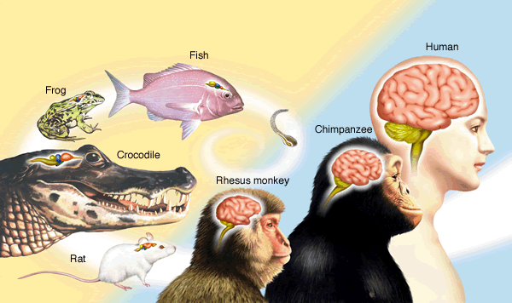
بقای اصلح یا تداوم عشق: نقد برداشت خودخواهی از نظریه تکاملی داروین
احمد سهرابی
هفته پژوهش-دانشگاه کردستان

Slide 2
مقدمه
جمع اضداد در انسان:
خواستن-نخواستن
منفعت طلبی-دوری از ریسک
قبیله گرایی-نوع دوستی
و بالاخره
خودخواهی – همدلی/نوعدوستی/عشق/دلسوزی
مولانا
از محبت خارها گل می شود/مهمانخانه دل؟

Slide 3
1859 (1249)ادامه مقدمه: داروین
داروین در «منشأ انواع» به تکامل قبل انسان پرداخته است و بقای اصلح
ولی در «پیشینیان آدمی» بر اهمیت اخلاق، وجدان، عشق و مراقبت در تکامل انسان پرداخته
تأکید بر اولی توسط نو-داروینی ها و یا روانشناسی عامه

Slide 4
نکته ی اصلی
داروین در «پیشینیان انسان»:
دو بار بقای اصلح ذکر شده در حالیکه 97 عشق-92 اخلاق-200 ذهن و مغز
نتیجه انتخاب طبیعی: آموزش-عادات-دین
کروپوتکین: یاری دو طرفه و نه جنگ در تنازع بقاء
به جای دنیایی پر از برنده ها و بازنده ها...
به قولی: برای نیاز همگان چیزهای کافی هست، البته نه برای طمع همگان
بنابر این: خودخواهی => «دلسوزی»
بودیسم: «بی خود» شدن-وحدت-هم پیوندی

Slide 5
شواهد علمی

Slide 6
همدلی-عشق-دلسوزی:
نورون های آینه ای-خود را جای دیگران گذاشتن/همدلی
غریزه مادری

Slide 7
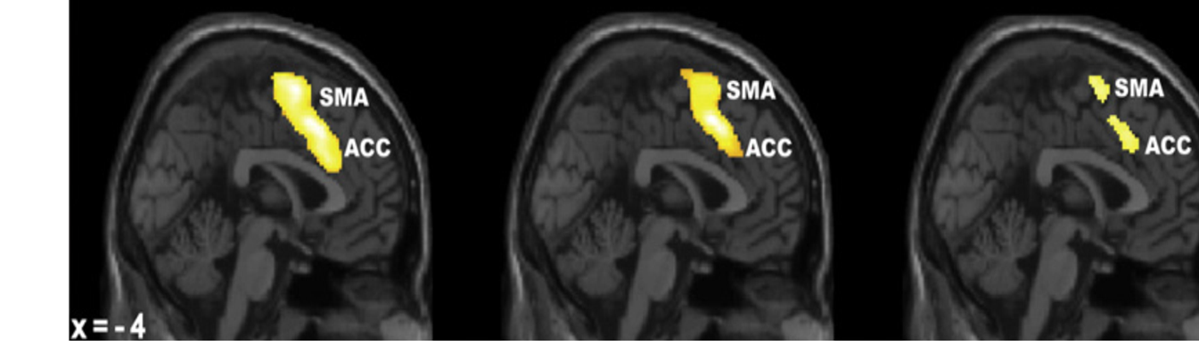
تصور درد کشیدن خود و معشوق و بیگانه

Slide 8
همکاری
دلفین ها، گربه های جنگلی، ...
جان نش: خودخواهی در یک بار بازی ولی همکاری در تکرار بازی

Slide 9
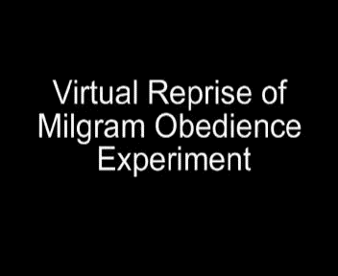
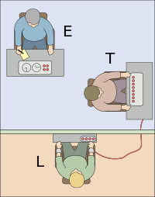
آزمایش میلگرام

Slide 10
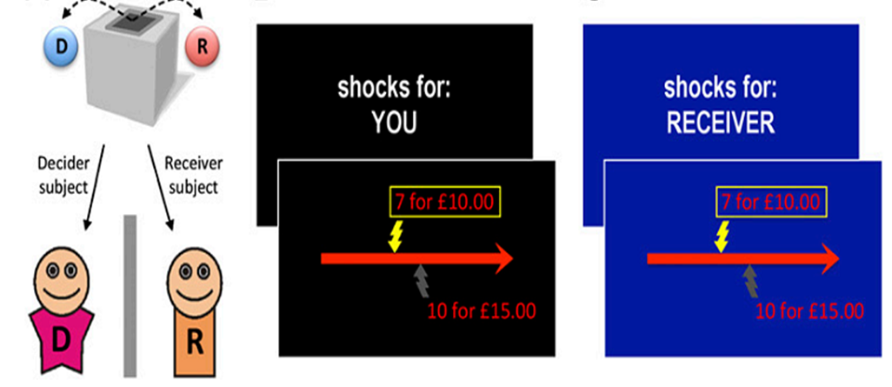
آزمایش جدید

Slide 11
سایر شواهد
تصمیم اجتماع گرایانه اتوماتیک و سریع ولی خودخواهانه مکث و تأمل
قضاوت مردم همینطور

Slide 12
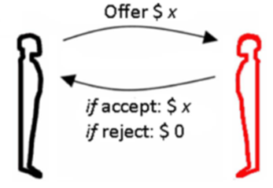
آزمایش انصاف: کسی 20000 دریافت کرده 18000 برای خودش، 2000 می دهد به شما
قبول می کنید یا رد؟
15000/5000 چطور

Slide 13
واکنش به بی انصافی:
هرچند غیر منطقی است ولی برای همنوایی افراد ناهمکار مفید است (تکامل/بقاء یافته است؟)

Slide 14
البته در افرادی که تمرین مراقبه می کردند این واکنش کمتر بود
مثلاً؛ کرک و همکاران 2011

Slide 15
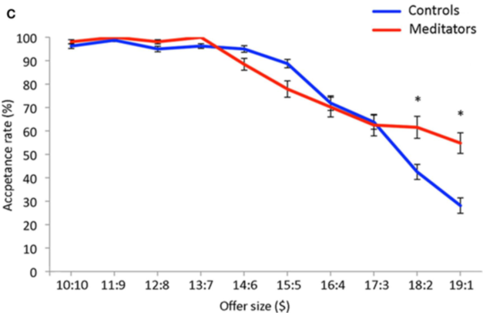
واکنش به بی انصافی در دو گروه

Slide 16
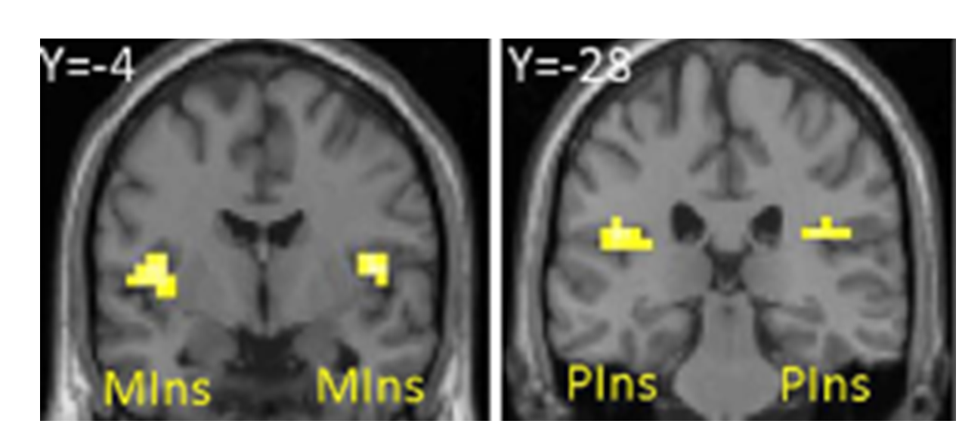
و فعالیت مغزی در «اینسولا» بیشتر بود

Slide 17
کاربرد های علمی

Slide 18
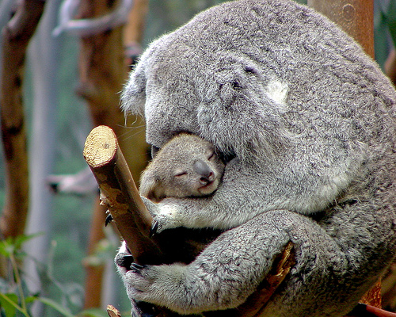
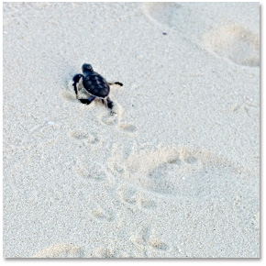
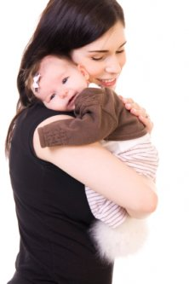
بچه های پستانداران به مراقبت نیاز دارند، خزندگان نه

Slide 19
شفقت/دلسوزی
لازمه ی تجربه کردن «دوست داشته شدن» باور به فکر «من دوست داشتنی هستم» است که با دوست داشته شدن از طرف مادر شروع می شود
(with permission, Paul Gilbert)

Slide 20
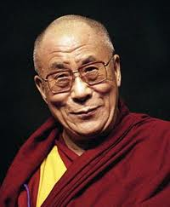
تعریف شفقت
حساسیت به رنج خود و دیگران با تعهد عمیق به تلاش برای تسکین آن
“…a sensitivity to the suffering of self and others , with a deep commitment to try to relieve it.”
The Dalai Lama (1995)

Slide 21

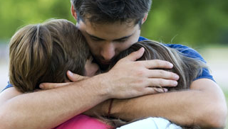
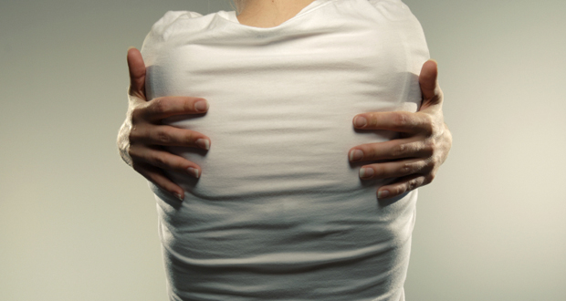
همدلی، شفقت/دلسوزی
احمد سهرابی دانشگاه کردستان

Slide 22
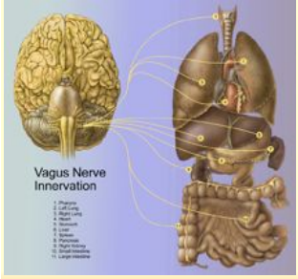
عصب واگ
اثر روی ضربان قلب
دوستی
تعلق
امنیت

Slide 23
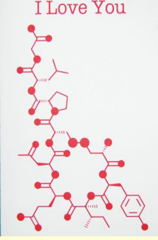
اکسی توسین
مراقبت
محبت
شیردهی
شفقت
عشق

Slide 24
شواهد و کاربردهای عمومی

Slide 25
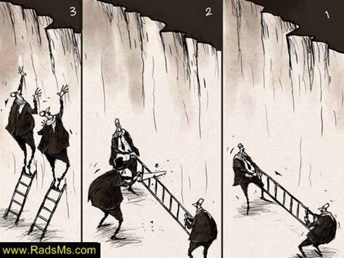
همکاریCo-operation
همکاری دو طرفه است هر چند انصاف نسبی کافی است ولی در صورت بی انصافی پایداری اش به خطر می افتد

Slide 26
وقایع اخیر: فیلیپین-افریقا-آمریکا -خاورمیانه

Slide 27
پیتر کروپوتکین: بهزیستی برای همه یک رؤیا نیست روابط وقتی محکم می شود که افراد با همدیگر کار و بازی کنند

Slide 28
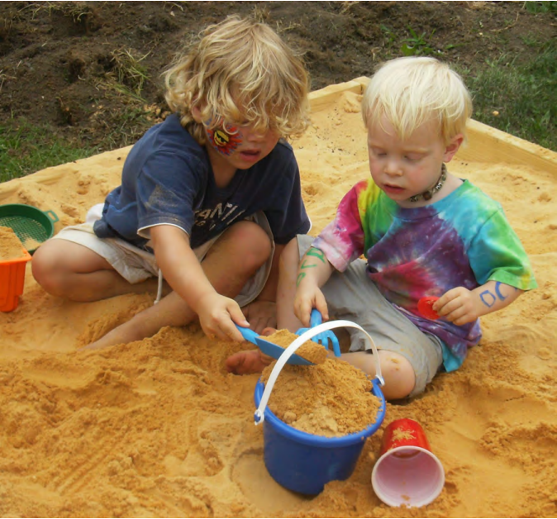
با تشکر از همکاریتان

